Slide 1

Embedded System
Based on BeagleBone Black
2019 Spring
(lecture_02)
개발 환경
Beaglebone

Slide 2
Linux 기초
User Interface
CLI vs. GUI (Command Line Interface vs. Graphic User Interface)
커널 확인
uname -r
프로그램 설치
$sudo apt-get install ssh

Slide 3
개발 환경
네이티브 개발 (Native development)
BBB 내부에서 개발
교차 개발 (Cross development)
BBB 외부의 컴퓨터 환경에서 BBB 소프트웨어 개발
(예: PC Linux)

Slide 4
네이티브 개발 (Native Development)
Standard Input : keyboard
1) USB-to-PS2 Adapter : PS2 keyboard
2) USB keyboard
Standard output : monitor
4.3” or 7” TFT LCD (800x480 해상도resolution)
microHDMI-DVI monitor (HDMI-DVI adapter가 필요할 수도 있음)
BeagleBone Black, Debian Linux, Cloud9 IDE

Slide 5
교차 개발 (Cross Development)
개발 컴퓨터의 키보드와 모니터를 목표 컴퓨터에게 제공
개발 컴퓨터: Desktop PC (OS: Ubuntu Linux)
목표 컴퓨터 : BBB (OS: Debian/Ubuntu Linux)
Desktop PC의 운영체제
Ubuntu Linux 18.04.2 (64bit LTS LongTermSupport 버전)
STDIO 제공방법:
USB 케이블 사용
시리얼 케이블 사용

Slide 6
BBB 로그인 후
프롬트 확인
root@beaglebone~#
ifconfig
usb0(192.168.7.2), eth0, lo(127.0.0.1) 등 확인
3. 커널 버전 확인
#uname -r

Slide 7
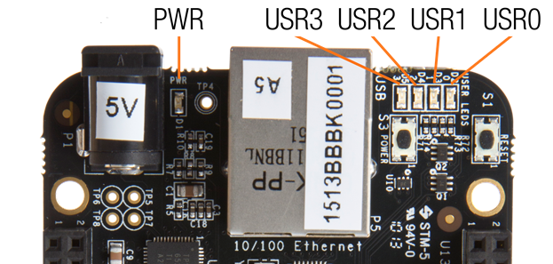
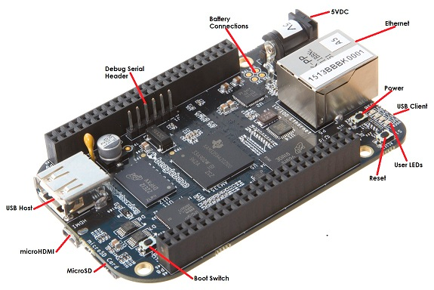
Buttons & LEDs
LED 순서 (hmce)
USR0 : Heartbeat
USR1 : microSD
USR2 : CPU
USR3 : eMMC
PWR button
RESET button
Boot 버튼

Slide 8
shutdown
커널이 eMMC나 microSD 메모리를 unmount하기 전에 물리적으로 power off하면 file system이 고장 날 수 있다.
Soft shutdown : power button을 살짝 누른다.
Hard shutdown : 약 8초간 power button을 누른다.
#shutdown -h now

Slide 9
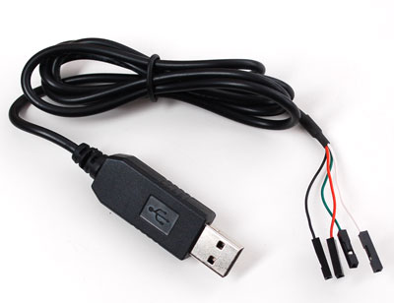
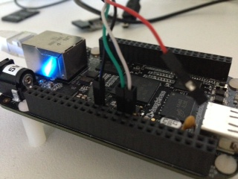
2. 시리얼 케이블 연결
PL2303 케이블을 이용하여 PC Linux Desktop과 BBB를 연결함.
PC(USB A)---------------- BBB(J1)
Black (PIN1 of J1): GND
Green (PIN4 of J1): RXD
White (PIN5 of J1): TXD
Red : 5V (사용하지 않음)
PC측 USB에 FT232R chip이 내장되어 있음

